Slide 1
수퍼클래스
서브클래스
Animal(동물)
Lion(사자),Dog(개),Cat(고양이)
Bike(자건거)
MountainBike(산악자건거)
Vehicle(탈것)
Car(자동차),Bus(버스),Truck(트럭),Boat(보트),Motocycle(오토바이),Bicycle(자건거)
Employee(직원)
Manager(관리자)
Shape(도형)
Rectangle(사각형),Triangle(삼각형),Circle(원)

Slide 2
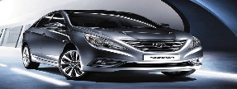
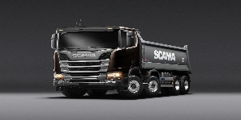
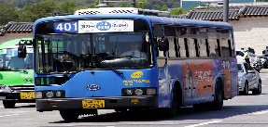
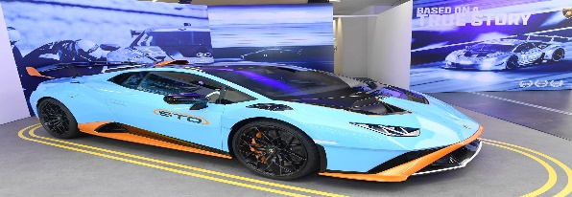
Vehicle
Car
Truck
Bus
SportsCar

Slide 3
상속은 중복을 줄인다.
Car
Truck
Bus
speedUp()
speedUp()
speedUp()
speedDown()
speedDown()
speedDown()
각 클래스에 메소드가 중복된다.

Slide 4
Vehicle
speedUp()
speedDown()
Car
Truck
Bus
중복되는 코드는 서브클래스에 모은다.
이제는 공통부분은 하나로 정리되어서 관리하기 쉽고 유지보수와 변경도 쉬워진다.
메소드 뿐만 아니라 필드에 대해서도 마찬가지다 중복되는 필드는 한번만 기술하면 된다.

Slide 5
상속은 IS~A관계이다.
자동차는 탈것이다.(Car is a Vehicle)
사자,개,고양이는 동물이다.
Has a 관계는 가지고있다는 상속으로 코딩하면 안된다.
도서관은 책을 가지고 있다. (Library has a book)
거실은 소파를 가지고 있다.

Slide 6
다중상속은 허용하지 않는다.

